Slide 1
Проблема репарацій
© Жаріков В.В.2008

Slide 2
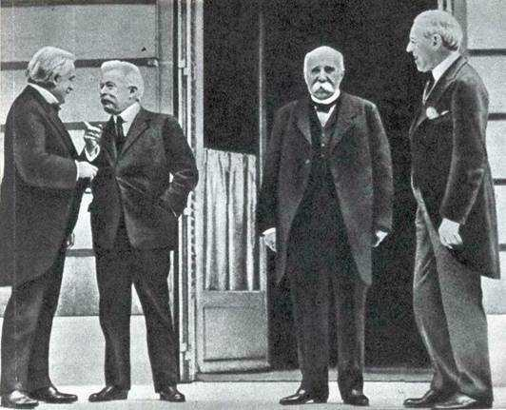
“Велика четвірка”
© Жаріков В.В.2008

Slide 3
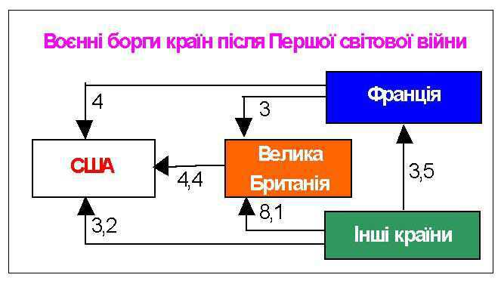
© Жаріков В.В.2008

Slide 4
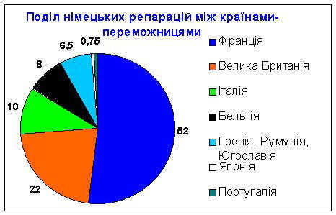
© Жаріков В.В.2008

Slide 5
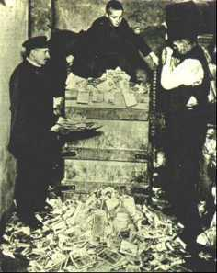
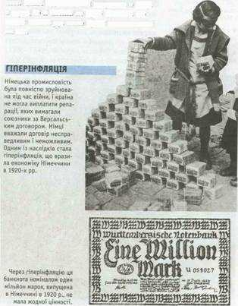
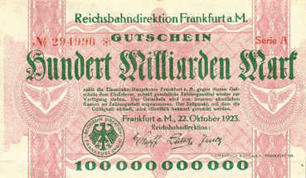
Криза в Німеччині
Знецінення грошей
Німеччина під гнітом репарацій
© Жаріков В.В.2008

Slide 6
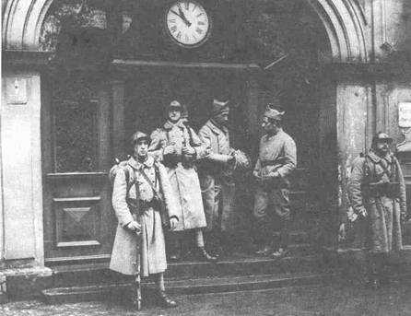
“Рурська авантюра” 1923 р.
© Жаріков В.В.2008

Slide 7


Для Німеччини:
1924
1929
?
“План Дауеса”
“План Юнга”
© Жаріков В.В.2008

